Slide 2
CẤU TRÚC DỮ LIỆU VÀ THUẬT TOÁN

Slide 3

Chương 8- Tìm kiếm
Bài 3. Cây đỏ đen (Red-Black Tree)

Slide 4
MỤC TIÊU
Sau bài học này, người học có thể:
Hiểu được khái niệm cây đỏ đen
Cài đặt được cấu trúc dữ liệu cây đỏ đen

Slide 5
NỘI DUNG TIẾP THEO
Định nghĩa
1.1 Đặt vấn đề
1.2 Tính chất đỏ đen
1.3 Cài đặt
2. Các phép toán

Slide 6
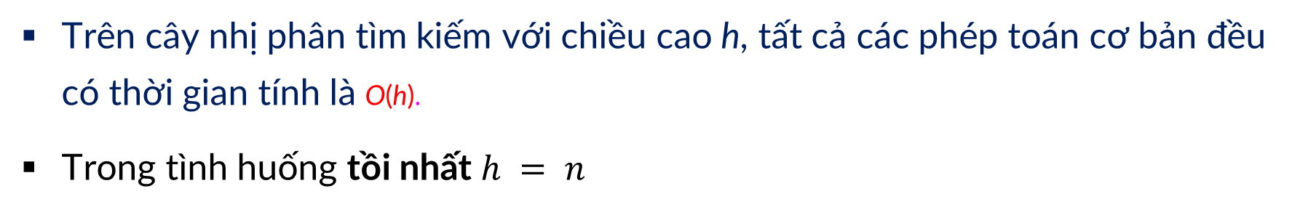
1. ĐỊNH NGHĨA
1.1. Đặt vấn đề
Trên cây nhị phân tìm kiếm với chiều cao h, tất cả các phép toán cơ bản đều có thời gian tính là O(h).
Trong tình huống tồi nhất $h = n$
:
Insert 2
Insert 3
1
1
1
1
…
2
2
2
3
3
n
Vấn đề đặt ra là: Có cách nào đảm bảo h = O(log n)?
Notes:
Trên cây nhị phân tìm kiếm, tất cả các phép toán cơ bản (Search, Successor, Predecessor, Minimum, Maximum, Insert, Delete) trên BST với chiều cao h đều có thời gian tính là O(h).

Slide 7
1. ĐỊNH NGHĨA
1.1. Cây đỏ đen
Cây đỏ đen là cây tìm kiếm nhị phân có thêm một trường thông tin cho mỗi nút: màu sắc có thể là ĐỎ hoặc ĐEN.
Mỗi nút của cây hiện chứa các thuộc tính
:
left
key
right
parent
color
Nút lá (leaf):
Không chứa key hay dữ liệu
Nút con có giá trị NULL của một nút có chứa key.
Chiều cao của cây Đỏ-Đen luôn là O(log n) trong đó n là số nút trên cây.
Notes:
Trên cây nhị phân tìm kiếm, tất cả các phép toán cơ bản (Search, Successor, Predecessor, Minimum, Maximum, Insert, Delete) trên BST với chiều cao h đều có thời gian tính là O(h).

Slide 8
1. ĐỊNH NGHĨA
1.2. Tính chất đỏ đen
13
Cây đỏ đen là cây nhị phân thỏa mãn các tính chất đỏ đen sau:
Mọi nút đều có màu đỏ hoặc đen.
Nút gốc có màu đen.
Mỗi lá (NIL) đều có màu đen.
Nếu một nút có màu đỏ thì cả 2 nút con của nó đều có màu đen.
Đối với mỗi nút, tất cả các đường đi từ nút đến các nút lá đều chứa cùng số nút đen
2
8
17
2
2
2
1
11
15
25
:
NIL
6
NIL
NIL
NIL
NIL
22
27
NIL
NIL
NIL
NIL
NIL
NIL
Notes:
Trên cây nhị phân tìm kiếm, tất cả các phép toán cơ bản (Search, Successor, Predecessor, Minimum, Maximum, Insert, Delete) trên BST với chiều cao h đều có thời gian tính là O(h).

Slide 9
1. ĐỊNH NGHĨA
1.2. Tính chất đỏ đen
Cây đỏ đen là cây nhị phân thỏa mãn các tính chất đỏ đen sau:
Mọi nút đều có màu đỏ hoặc đen.
Nút gốc có màu đen.
Mỗi lá (NIL) đều có màu đen.
Nếu một nút có màu đỏ thì cả 2 nút con của nó đều có màu đen.
Đối với mỗi nút, tất cả các đường đi từ nút đến các nút lá đều chứa cùng số nút đen
Cây đỏ đen
:
8
1
13
NIL
NIL
NIL
NIL
Notes:
Trên cây nhị phân tìm kiếm, tất cả các phép toán cơ bản (Search, Successor, Predecessor, Minimum, Maximum, Insert, Delete) trên BST với chiều cao h đều có thời gian tính là O(h).

Slide 10
1. ĐỊNH NGHĨA
1.2. Tính chất đỏ đen
Cây đỏ đen là cây nhị phân thỏa mãn các tính chất đỏ đen sau:
Mọi nút đều có màu đỏ hoặc đen.
Nút gốc có màu đen.
Mỗi lá (NIL) đều có màu đen.
Nếu một nút có màu đỏ thì cả 2 nút con của nó đều có màu đen.
Đối với mỗi nút, tất cả các đường đi từ nút đến các nút lá đều chứa cùng số nút đen
Cây đỏ đen
:
8
1
13
NIL
NIL
NIL
NIL
Notes:
Trên cây nhị phân tìm kiếm, tất cả các phép toán cơ bản (Search, Successor, Predecessor, Minimum, Maximum, Insert, Delete) trên BST với chiều cao h đều có thời gian tính là O(h).

Slide 11
1. ĐỊNH NGHĨA
1.2. Tính chất đỏ đen
Cây đỏ đen là cây nhị phân thỏa mãn các tính chất đỏ đen sau:
Mọi nút đều có màu đỏ hoặc đen.
Nút gốc có màu đen.
Mỗi lá (NIL) đều có màu đen.
Nếu một nút có màu đỏ thì cả 2 nút con của nó đều có màu đen.
Đối với mỗi nút, tất cả các đường đi từ nút đến các nút lá đều chứa cùng số nút đen
Không phải cây đỏ đen
13
:
3
8
2
1
NIL
NIL
NIL
Vi phạm tính chất 5
Notes:
Trên cây nhị phân tìm kiếm, tất cả các phép toán cơ bản (Search, Successor, Predecessor, Minimum, Maximum, Insert, Delete) trên BST với chiều cao h đều có thời gian tính là O(h).

Slide 12
1. ĐỊNH NGHĨA
1.2. Tính chất đỏ đen
Cây đỏ đen là cây nhị phân thỏa mãn các tính chất đỏ đen sau:
Mọi nút đều có màu đỏ hoặc đen.
Nút gốc có màu đen.
Mỗi lá (NIL) đều có màu đen.
Nếu một nút có màu đỏ thì cả 2 nút con của nó đều có màu đen.
Đối với mỗi nút, tất cả các đường đi từ nút đến các nút lá đều chứa cùng số nút đen
Không phải cây đỏ đen
13
:
2
8
1
1
NIL
NIL
NIL
Vi phạm tính chất 5
Notes:
Trên cây nhị phân tìm kiếm, tất cả các phép toán cơ bản (Search, Successor, Predecessor, Minimum, Maximum, Insert, Delete) trên BST với chiều cao h đều có thời gian tính là O(h).

Slide 13
1. ĐỊNH NGHĨA
1.2. Tính chất đỏ đen
Cây đỏ đen là cây nhị phân thỏa mãn các tính chất đỏ đen sau:
Mọi nút đều có màu đỏ hoặc đen.
Nút gốc có màu đen.
Mỗi lá (NIL) đều có màu đen.
Nếu một nút có màu đỏ thì cả 2 nút con của nó đều có màu đen.
Đối với mỗi nút, tất cả các đường đi từ nút đến các nút lá đều chứa cùng số nút đen
Không phải cây đỏ đen
13
:
8
1
NIL
NIL
NIL
Vi phạm tính chất 4
Notes:
Trên cây nhị phân tìm kiếm, tất cả các phép toán cơ bản (Search, Successor, Predecessor, Minimum, Maximum, Insert, Delete) trên BST với chiều cao h đều có thời gian tính là O(h).

Slide 14
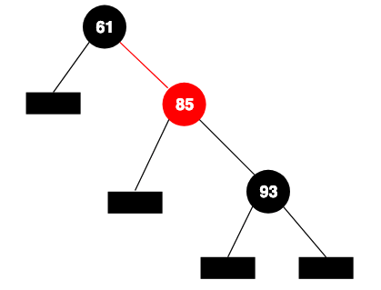
1. ĐỊNH NGHĨA
1.2. Tính chất đỏ đen
Cây đỏ đen là cây nhị phân thỏa mãn các tính chất đỏ đen sau:
Mọi nút đều có màu đỏ hoặc đen.
Nút gốc có màu đen.
Mỗi lá (NIL) đều có màu đen.
Nếu một nút có màu đỏ thì cả 2 nút con của nó đều có màu đen.
Đối với mỗi nút, tất cả các đường đi từ nút đến các nút lá đều chứa cùng số nút đen
Không phải cây đỏ đen
:
Vi phạm tính chất 5
Notes:
Trên cây nhị phân tìm kiếm, tất cả các phép toán cơ bản (Search, Successor, Predecessor, Minimum, Maximum, Insert, Delete) trên BST với chiều cao h đều có thời gian tính là O(h).

Slide 15
1. ĐỊNH NGHĨA
1.3. Cài đặt
typedef enum {BLACK,RED} NodeColor;
typedef int DataType; //Kiểu dữ liệu
typedef struct Node {
DataType key; //Dữ liệu
NodeColor color; //Màu của node
struct Node *pLeft;
struct Node *pRight;
struct Node *pParent; //Để dễ cài đặt
} RBNode;
typedef struct RBNode* RBTREE;
:
Notes:
Trên cây nhị phân tìm kiếm, tất cả các phép toán cơ bản (Search, Successor, Predecessor, Minimum, Maximum, Insert, Delete) trên BST với chiều cao h đều có thời gian tính là O(h).

Slide 16
NỘI DUNG TIẾP THEO
1. Định nghĩa
2. Các phép toán
2.1 Chèn một nút mới vào cây
2.2 Xóa một nút khỏi cây
Notes:
Tương tự như với cây nhị phân tìm kiếm

Slide 17
2. CÁC PHÉP TOÁN
2.1. Chèn một nút mới vào cây
Thực hiện giống như cây BST
Node mới thêm luôn luôn có màu đỏ
Nếu xảy ra vi phạm qui tắc ⇒ điều chỉnh cây
Những qui tắc có thể bị vi phạm khi thêm nút mới
Mọi node phải là đỏ hoặc đen ⇒ OK
Node gốc là đen ⇒ not OK ! Nếu node mới là root
Các node ngoài (NULL) phải luôn luôn đen ⇒ OK
Nếu một node là đỏ, những node con của nó phải là đen ⇒ not OK ! vì có thể parent[z] = RED ⇒ 2 node liên tiếp màu đỏ
Mọi đường dẫn từ gốc đến nút lá phải có cùng số lượng node đen ⇒ OK vì không làm thay đổi số node đen

Slide 18
2. CÁC PHÉP TOÁN
2.1. Chèn một nút mới vào cây
Nếu vi phạm phải cân bằng lại cây
Sử dụng 2 thao tác:
Đổi màu
Nếu nút có màu đỏ thì đổi thành màu đen và ngược lại.
Lưu ý: màu của nút lá (NULL) luôn là màu đen.
Luôn thử tô màu lại trước, nếu đổi màu không hiệu quả thì sẽ tiến hành xoay.
Xoay cây

Slide 19
2. CÁC PHÉP TOÁN
2.1. Chèn một nút mới vào cây
Quan hệ các nút trên cây
Ông của x
G
Cha của x
P
U
Chú của x
Nút x
x
S
Anh/em của x

Slide 20
2. CÁC PHÉP TOÁN
2.1. Chèn một nút mới vào cây
Chèn 1 nút vào cây nhị phân và gán màu đỏ cho nó.
Nếu nút mới là nút gốc → đổi màu của nó thành màu đen
Nếu không phải → kiểm tra màu của nút cha.
3.1. Nếu nút cha màu đen → không đổi màu
3.2. Nếu là màu đỏ → kiểm tra màu của nút chú.
3.2.1. Nếu nút chú màu đỏ → đổi màu của nút cha và chú thành màu đen và của nút ông nội thành màu đỏ và lặp lại quy trình tương tự cho nút đó (tức là ông nội). Nếu nút ông là nút gốc thì không đổi ông thành màu đỏ.

Slide 21
2. CÁC PHÉP TOÁN
2.1. Chèn một nút mới vào cây
2.1.1 Nếu nút chú màu đỏ
Đổi màu của nút cha và chú thành màu đen
Nút ông nội thành màu đỏ
G
G
P
U
P
U
x
x
T4
T5
T3
T4
T5
T3
T1
T2
T1
T2
3. Lặp lại quy trình tương tự với nút ông là nút x

Slide 22
2. CÁC PHÉP TOÁN
2.1. Chèn một nút mới vào cây
2.1.2 Nếu nút chú màu đen: Trường hợp 1 - LL
Xoay phải tại nút ông
Đổi màu nút ông và nút cha
G
P
P
U
x
G
x
T1
T2
T3
U
T3
T4
T5
T1
T2
T5
T4

Slide 23
2. CÁC PHÉP TOÁN
2.1. Chèn một nút mới vào cây
2.1.2 Nếu nút chú màu đen: Trường hợp 2 - LR
Xoay trái tại nút cha
Xoay LL
G
G
x
P
U
x
U
P
G
P
T1
T2
T3
U
T1
x
T4
T5
T3
T4
T5
T1
T2
T5
T2
T3
T4

Slide 24
2. CÁC PHÉP TOÁN
2.1. Chèn một nút mới vào cây
2.1.2 Nếu nút chú màu đen: Trường hợp 3 - RR
Xoay trái tại nút ông
Đổi màu nút ông và nút cha
G
P
U
P
G
x
T1
U
T3
T4
T5
T2
T3
x
T4
T5
T1
T2

Slide 25
2. CÁC PHÉP TOÁN
2.1. Chèn một nút mới vào cây
2.1.2 Nếu nút chú màu đen: Trường hợp 4 - RL
Xoay phải tại nút cha
Xoay RR
G
G
x
U
P
U
x
G
P
x
T1
T2
U
T3
T4
T1
T2
T5
T3
P
T5
T3
T4
T4
T5
T1
T2

Slide 26
2. CÁC PHÉP TOÁN
2.1. Chèn một nút mới vào cây
RB-INSERT(T, k)
BST-INSERT(T, k) //normal BST insertion
while k.parent.color == RED
if k.parent == k.parent.parent.right
u = k.parent.parent.left //uncle
if u.color == RED // case 3.1
u.color = BLACK
k.parent.color = BLACK
k.parent.parent.color = RED
k = k.parent.parent
else if k == k.parent.left // case 3.3.1 and 3.3.2
k = k.parent
LEFT-ROTATE(T, k)
k.parent.color = BLACK
k.parent.parent.color = RED
RIGHT-ROTATE(T, k.parent.parent)
else (same as then clause with “left” and “right” exchanged)
T.root.color = BLACK

Slide 27
2. CÁC PHÉP TOÁN
2.2. Xóa một nút khỏi cây
Thực hiện theo quy trình xóa BST thông thường để đảm bảo rằng x là một nút lá hoặc có một nút con.
Có một số trường hợp của hoạt động xóa.
Trường hợp 1: x là một nút màu đỏ → chỉ cần xóa x
Trường hợp 2: x có một nút con màu đỏ → thay thế x bởi nút con màu đỏ của nó và đổi màu của nút con thành màu đỏ.
Trường hợp 3: x là một nút đen →thêm một nút đen bổ sung vào nút đã xóa và gọi nó là nút 'đen kép’ → chuyển đổi nút đen kép thành 1 nút đen duy nhất.
Notes:
Thao tác xóa hơi phức tạp hơn thao tác chèn. Để xóa một nút x
từ cây đỏ đen, trước tiên, chúng tôi thực hiện theo quy trình xóa BST thông thường để đảm bảo rằng x
là một nút lá hoặc có một nút con. Hãy
và P
là nút anh chị em và nút cha của x
. Có một số trường hợp của hoạt động xóa. Những điều này được giải thích dưới đây.
Trường hợp 1: x
là một nút màu đỏ
Trong trường hợp này, chúng ta chỉ cần xóa x
vì việc xóa nút đỏ không vi phạm bất kỳ thuộc tính nào.
Trường hợp 2: x
có một đứa con màu đỏ
Chúng tôi thay thế x
bởi đứa con màu đỏ của nó và thay đổi màu của đứa trẻ thành màu đỏ. Bằng cách này, chúng tôi giữ lại tài sản 5.
Trường hợp 3: x
là một nút đen
Xóa nút đen vi phạm thuộc tính 5. Để duy trì thuộc tính 5, chúng tôi thêm một nút đen bổ sung vào nút đã xóa và gọi nó là nút 'đen kép'. Bây giờ chúng ta cần chuyển đổi màu đen kép này thành một nút đen duy nhất. Để làm điều này, chúng ta xem xét 8 trường hợp sau (chúng ta chỉ thảo luận về 4 trường hợp, còn lại chỉ là tấm gương phản chiếu 4 trường hợp này).
Trường hợp 3.1: x
anh chị em của S
màu đỏ
Trong trường hợp này, chúng ta đổi màu của S
và x.parent
rồi thực hiện thao tác xoay trái trên x.parent
. Điều này làm giảm trường hợp 3.1 thành trường hợp 3.2, 3.3 hoặc 3.4.

Slide 28
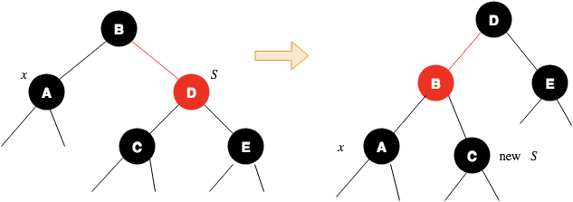
2. CÁC PHÉP TOÁN
2.2. Xóa một nút khỏi cây
2.2.1: Trường hợp nút x có nút anh chị em S màu đỏ
Đổi màu của S và nút cha P rồi thực hiện thao tác xoay trái tại nút cha
Chuyển các mục 2.2.1 thành các mục 2.2.2, 2.2.3 hoặc 2.2.4 .
Notes:
Thao tác xóa hơi phức tạp hơn thao tác chèn. Để xóa một nút x
từ cây đỏ đen, trước tiên, chúng tôi thực hiện theo quy trình xóa BST thông thường để đảm bảo rằng x
là một nút lá hoặc có một nút con. Hãy
và P
là nút anh chị em và nút cha của x
. Có một số trường hợp của hoạt động xóa. Những điều này được giải thích dưới đây.
Trường hợp 1: x
là một nút màu đỏ
Trong trường hợp này, chúng ta chỉ cần xóa x
vì việc xóa nút đỏ không vi phạm bất kỳ thuộc tính nào.
Trường hợp 2: x
có một đứa con màu đỏ
Chúng tôi thay thế x
bởi đứa con màu đỏ của nó và thay đổi màu của đứa trẻ thành màu đỏ. Bằng cách này, chúng tôi giữ lại tài sản 5.
Trường hợp 3: x
là một nút đen
Xóa nút đen vi phạm thuộc tính 5. Để duy trì thuộc tính 5, chúng tôi thêm một nút đen bổ sung vào nút đã xóa và gọi nó là nút 'đen kép'. Bây giờ chúng ta cần chuyển đổi màu đen kép này thành một nút đen duy nhất. Để làm điều này, chúng ta xem xét 8 trường hợp sau (chúng ta chỉ thảo luận về 4 trường hợp, còn lại chỉ là tấm gương phản chiếu 4 trường hợp này).
Trường hợp 3.1: x
anh chị em của S
màu đỏ
Trong trường hợp này, chúng ta đổi màu của S
và x.parent
rồi thực hiện thao tác xoay trái trên x.parent
. Điều này làm giảm trường hợp 3.1 thành trường hợp 3.2, 3.3 hoặc 3.4.

Slide 29
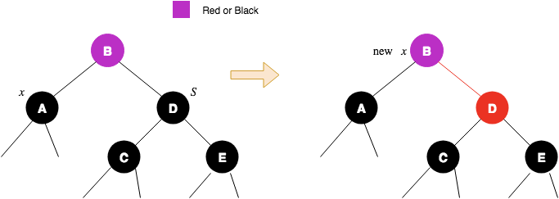
2. CÁC PHÉP TOÁN
2.2. Xóa một nút khỏi cây
2.2.2: Trường hợp nút anh chị em S màu đen và cả 2 nút con đều màu đen
Màu của nút cha có thể đỏ hoặc đen. đổi màu của S thành màu đỏ
Nếu màu của nút cha là màu đỏ, đổi thành màu đen → trở thành mục 2.2.4
Ngược lại, nút cha thành một x mới và lặp lại quá trình từ trường hợp 2.2.1
Notes:
Thao tác xóa hơi phức tạp hơn thao tác chèn. Để xóa một nút x
từ cây đỏ đen, trước tiên, chúng tôi thực hiện theo quy trình xóa BST thông thường để đảm bảo rằng x
là một nút lá hoặc có một nút con. Hãy
và P
là nút anh chị em và nút cha của x
. Có một số trường hợp của hoạt động xóa. Những điều này được giải thích dưới đây.
Trường hợp 1: x
là một nút màu đỏ
Trong trường hợp này, chúng ta chỉ cần xóa x
vì việc xóa nút đỏ không vi phạm bất kỳ thuộc tính nào.
Trường hợp 2: x
có một đứa con màu đỏ
Chúng tôi thay thế x
bởi đứa con màu đỏ của nó và thay đổi màu của đứa trẻ thành màu đỏ. Bằng cách này, chúng tôi giữ lại tài sản 5.
Trường hợp 3: x
là một nút đen
Xóa nút đen vi phạm thuộc tính 5. Để duy trì thuộc tính 5, chúng tôi thêm một nút đen bổ sung vào nút đã xóa và gọi nó là nút 'đen kép'. Bây giờ chúng ta cần chuyển đổi màu đen kép này thành một nút đen duy nhất. Để làm điều này, chúng ta xem xét 8 trường hợp sau (chúng ta chỉ thảo luận về 4 trường hợp, còn lại chỉ là tấm gương phản chiếu 4 trường hợp này).
Trường hợp 3.1: x
anh chị em của S
màu đỏ
Trong trường hợp này, chúng ta đổi màu của S
và x.parent
rồi thực hiện thao tác xoay trái trên x.parent
. Điều này làm giảm trường hợp 3.1 thành trường hợp 3.2, 3.3 hoặc 3.4.

Slide 30
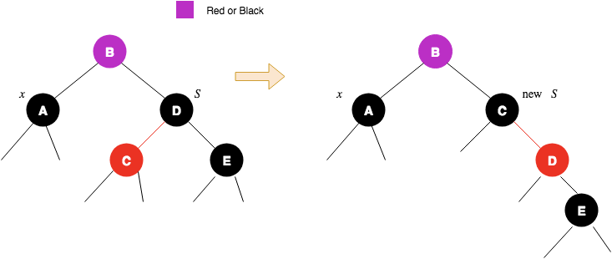
2. CÁC PHÉP TOÁN
2.2. Xóa một nút khỏi cây
2.2.3: Trường hợp nút anh em S màu đen, S có con trái đỏ và con phải đen
Đổi màu S và con trái của nó, sau đó thực hiện xoay phải tại S
→ cây thành trường hợp 2.2.4
Notes:
Thao tác xóa hơi phức tạp hơn thao tác chèn. Để xóa một nút x
từ cây đỏ đen, trước tiên, chúng tôi thực hiện theo quy trình xóa BST thông thường để đảm bảo rằng x
là một nút lá hoặc có một nút con. Hãy
và P
là nút anh chị em và nút cha của x
. Có một số trường hợp của hoạt động xóa. Những điều này được giải thích dưới đây.
Trường hợp 1: x
là một nút màu đỏ
Trong trường hợp này, chúng ta chỉ cần xóa x
vì việc xóa nút đỏ không vi phạm bất kỳ thuộc tính nào.
Trường hợp 2: x
có một đứa con màu đỏ
Chúng tôi thay thế x
bởi đứa con màu đỏ của nó và thay đổi màu của đứa trẻ thành màu đỏ. Bằng cách này, chúng tôi giữ lại tài sản 5.
Trường hợp 3: x
là một nút đen
Xóa nút đen vi phạm thuộc tính 5. Để duy trì thuộc tính 5, chúng tôi thêm một nút đen bổ sung vào nút đã xóa và gọi nó là nút 'đen kép'. Bây giờ chúng ta cần chuyển đổi màu đen kép này thành một nút đen duy nhất. Để làm điều này, chúng ta xem xét 8 trường hợp sau (chúng ta chỉ thảo luận về 4 trường hợp, còn lại chỉ là tấm gương phản chiếu 4 trường hợp này).
Trường hợp 3.1: x
anh chị em của S
màu đỏ
Trong trường hợp này, chúng ta đổi màu của S
và x.parent
rồi thực hiện thao tác xoay trái trên x.parent
. Điều này làm giảm trường hợp 3.1 thành trường hợp 3.2, 3.3 hoặc 3.4.

Slide 31
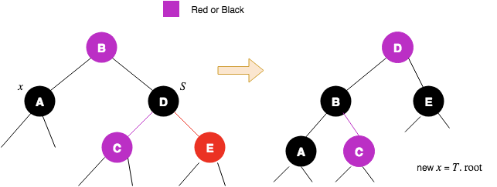
2. CÁC PHÉP TOÁN
2.2. Xóa một nút khỏi cây
2.2.4: Trường hợp nút anh em S màu đen, S có con phải đỏ
Đổi màu S và con bên phải của nó thành đen
Đổi nút cha P thành màu đen
Thực hiện phép quay trái tại nút cha. (loại bỏ nút đen thừa trên x)
Notes:
Thao tác xóa hơi phức tạp hơn thao tác chèn. Để xóa một nút x
từ cây đỏ đen, trước tiên, chúng tôi thực hiện theo quy trình xóa BST thông thường để đảm bảo rằng x
là một nút lá hoặc có một nút con. Hãy
và P
là nút anh chị em và nút cha của x
. Có một số trường hợp của hoạt động xóa. Những điều này được giải thích dưới đây.
Trường hợp 1: x
là một nút màu đỏ
Trong trường hợp này, chúng ta chỉ cần xóa x
vì việc xóa nút đỏ không vi phạm bất kỳ thuộc tính nào.
Trường hợp 2: x
có một đứa con màu đỏ
Chúng tôi thay thế x
bởi đứa con màu đỏ của nó và thay đổi màu của đứa trẻ thành màu đỏ. Bằng cách này, chúng tôi giữ lại tài sản 5.
Trường hợp 3: x
là một nút đen
Xóa nút đen vi phạm thuộc tính 5. Để duy trì thuộc tính 5, chúng tôi thêm một nút đen bổ sung vào nút đã xóa và gọi nó là nút 'đen kép'. Bây giờ chúng ta cần chuyển đổi màu đen kép này thành một nút đen duy nhất. Để làm điều này, chúng ta xem xét 8 trường hợp sau (chúng ta chỉ thảo luận về 4 trường hợp, còn lại chỉ là tấm gương phản chiếu 4 trường hợp này).
Trường hợp 3.1: x
anh chị em của S
màu đỏ
Trong trường hợp này, chúng ta đổi màu của S
và x.parent
rồi thực hiện thao tác xoay trái trên x.parent
. Điều này làm giảm trường hợp 3.1 thành trường hợp 3.2, 3.3 hoặc 3.4.

Slide 32
2. CÁC PHÉP TOÁN
2.2. Xóa một nút khỏi cây
RB-DELETE(T, x)
BST-DELETE(T, x)
while x ≠
T.root and x.color == BLACK
if x == x.parent.left
s = x.parent.right
if s.color == RED
s.color = BLACK // case 3.1
x.parent.color = RED // case 3.1
LEFT-ROTATE(T, x.parent) // case 3.1
s = x.parent.right // case 3.1
if s.left.color == BLACK and s.right.color == BLACK
s.color = RED // case 3.2
x = x.parent //case 3.2
else if s.right.color == BLACK
s.left.color = BLACK // case 3.3
s.color = RED //case 3.3
RIGHT-ROTATE(T, s) // case 3.3
s = x.parent.right // case 3.3
s.color = x.parent.right // case 3.4
x.parent.color = BLACK // case 3.4
s.right.color = BLACK // case 3.4
LEFT-ROTATE(T, x.parent) // case 3.4
x = T.root
else (same as then close with “right” and “left” exchanged)
x.color = BLACK
Notes:
Thao tác xóa hơi phức tạp hơn thao tác chèn. Để xóa một nút x
từ cây đỏ đen, trước tiên, chúng tôi thực hiện theo quy trình xóa BST thông thường để đảm bảo rằng x
là một nút lá hoặc có một nút con. Hãy
và P
là nút anh chị em và nút cha của x
. Có một số trường hợp của hoạt động xóa. Những điều này được giải thích dưới đây.
Trường hợp 1: x
là một nút màu đỏ
Trong trường hợp này, chúng ta chỉ cần xóa x
vì việc xóa nút đỏ không vi phạm bất kỳ thuộc tính nào.
Trường hợp 2: x
có một đứa con màu đỏ
Chúng tôi thay thế x
bởi đứa con màu đỏ của nó và thay đổi màu của đứa trẻ thành màu đỏ. Bằng cách này, chúng tôi giữ lại tài sản 5.
Trường hợp 3: x
là một nút đen
Xóa nút đen vi phạm thuộc tính 5. Để duy trì thuộc tính 5, chúng tôi thêm một nút đen bổ sung vào nút đã xóa và gọi nó là nút 'đen kép'. Bây giờ chúng ta cần chuyển đổi màu đen kép này thành một nút đen duy nhất. Để làm điều này, chúng ta xem xét 8 trường hợp sau (chúng ta chỉ thảo luận về 4 trường hợp, còn lại chỉ là tấm gương phản chiếu 4 trường hợp này).
Trường hợp 3.1: x
anh chị em của S
màu đỏ
Trong trường hợp này, chúng ta đổi màu của S
và x.parent
rồi thực hiện thao tác xoay trái trên x.parent
. Điều này làm giảm trường hợp 3.1 thành trường hợp 3.2, 3.3 hoặc 3.4.

Slide 33
THANK YOU !

